Slide 1
ImageNet Classification with Deep Convolutional Neural Networks
Alex Krizhevsky, Ilya Sutskever, Geoffrey Hinton
University of Toronto
2012

Slide 2
Giriş
Bu makaleden önce, çoğu yöntem büyük ölçüde sığ öğrenme mimarilerine dayanıyordu çünkü hesaplama yükü çok ağırdı ve bu da karmaşık görüntü verisi kümelerinde sınırlı performansa yol açıyordu.
Makalede önerilen yapı, AlexNet; «ImageNet Büyük Ölçekli Görsel Tanıma Yarışması»nda (ILSVRC) mevcut yöntemlerden önemli ölçüde daha iyi performans gösterdi.
ImageNet veri kümesinde 15 milyon resim, 22 bin kategori bulunur, bu makalede ise 1.2 milyon resim 1000 sınıfı kullandılar.

Slide 3
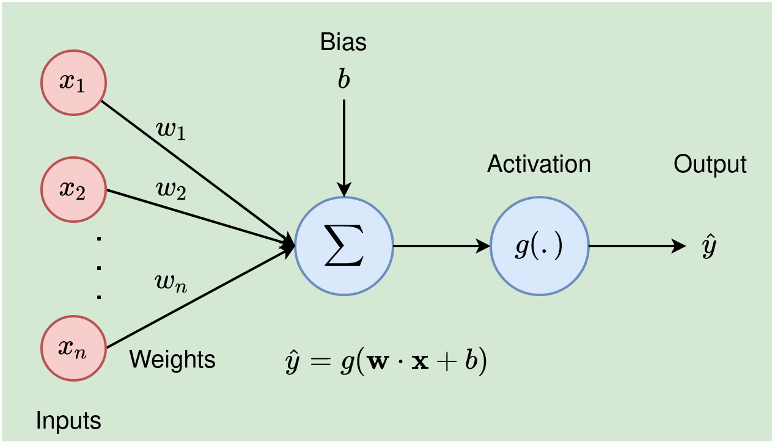
Makaledeki Terimler
Cross Validation (Çapraz Geçerlilik)
Top-5/Top-1 Error’leri
Aktivasyon Fonksiyonu

Slide 4
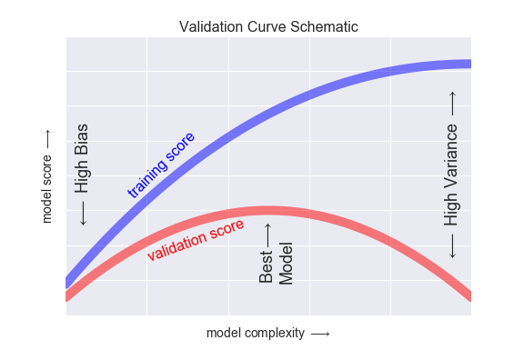
Validasyon

Slide 5
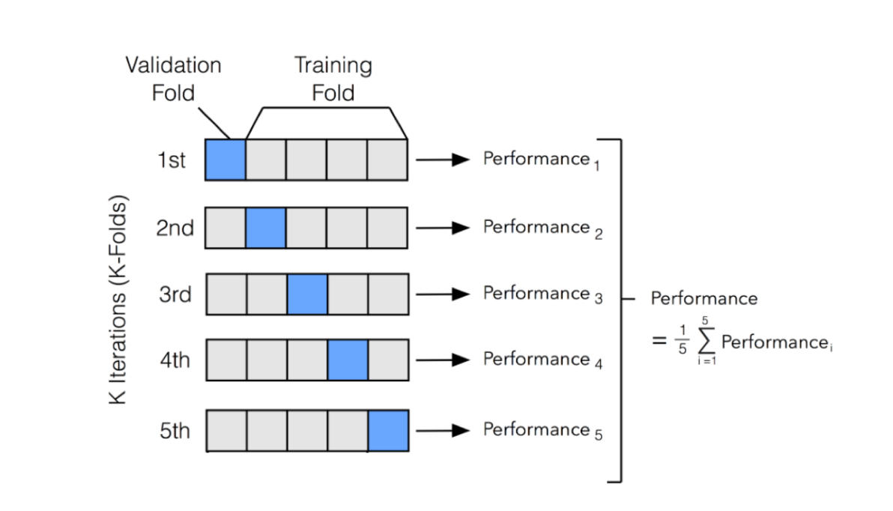
Cross Validation

Slide 6
Önerilen Eşsiz Yöntemler
ReLU: Bir tür doğrusal olmayan aktivasyon fonksiyonu, satürasyon değeri yok.
Dropout: Eğitim sırasında birimleri (bağlantılarıyla birlikte) sinir ağından rastgele düşürerek sinir ağlarında aşırı uyumu (overfitting) önleyen teknik.
Pooling: Hesaplama yükünü azaltan matrisleri küçültme yöntemi.

Slide 7
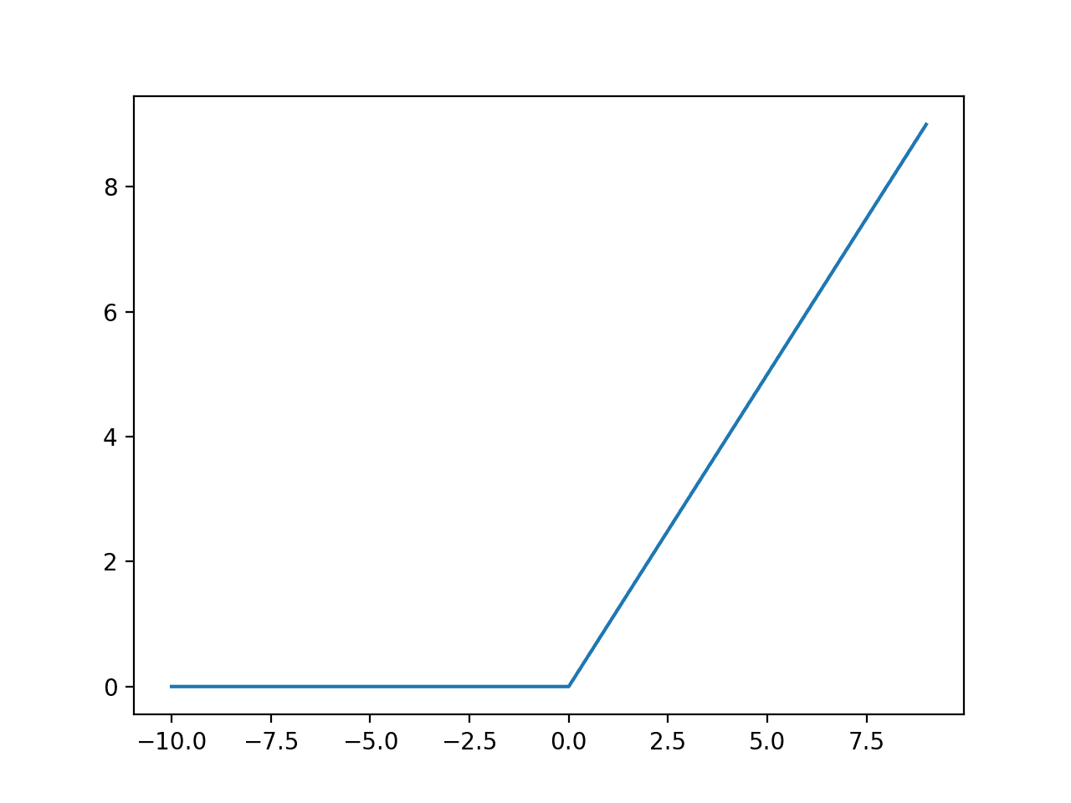
ReLU
Vanishing Gradient Probleminde büyük oranda işe yaradı.
Exploding Gradient Problemi! Dropout burada önemli.

Slide 8
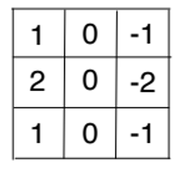
Bias
CNN
1
-0.55
0.1
2
1(-0.55) + 2(0.1) = -0.35
ReLU(-0.35) = 0; Nöron ateşlenmez, bilgi taşımaz.
1(-0.55) + 2(0.1) + 1 = 0.65
ReLU(0.65) = 0.65; Nöron ateşlenir, bilgi taşır.

Slide 9
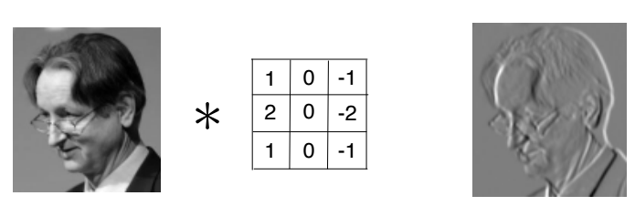
Bir Köşe Tespiti Örneği

Slide 10
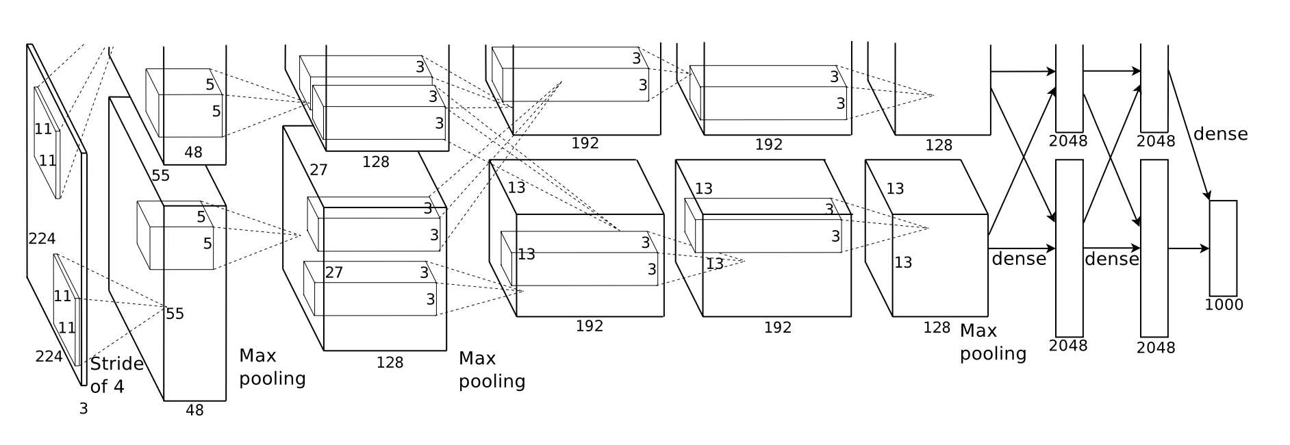
Makaledeki CNN
Sık katmanlardaki nöronların ağırlığını başta 1’e eşitleyerek hesaplamayı hızlandırmışlar.

Slide 11
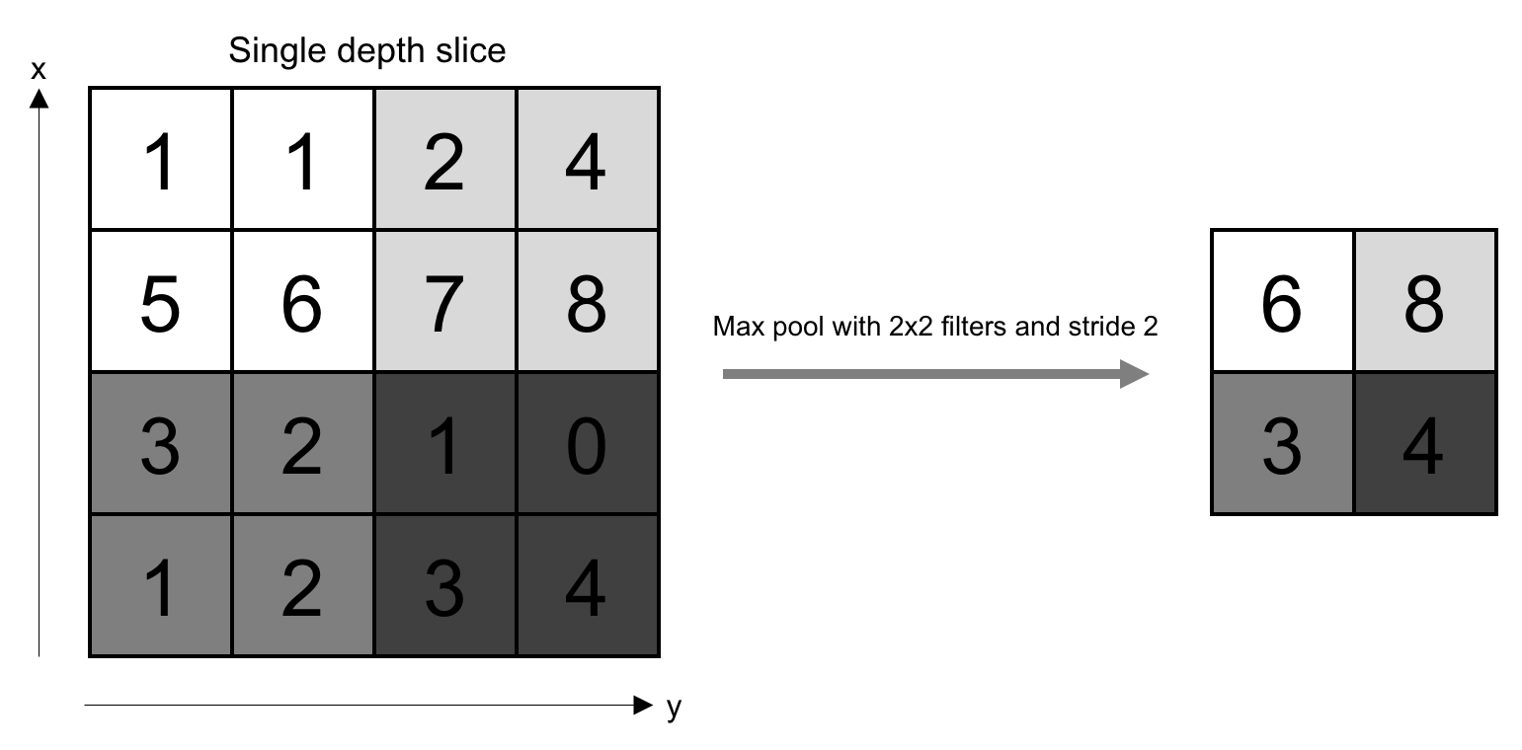
Max Pooling
Örtüştürerek (overlapping) ilerlemenin sebebi, overfitting’i zorlaştırdığını gözlemlemeleri ve error oranlarının düşmesi.

Slide 12
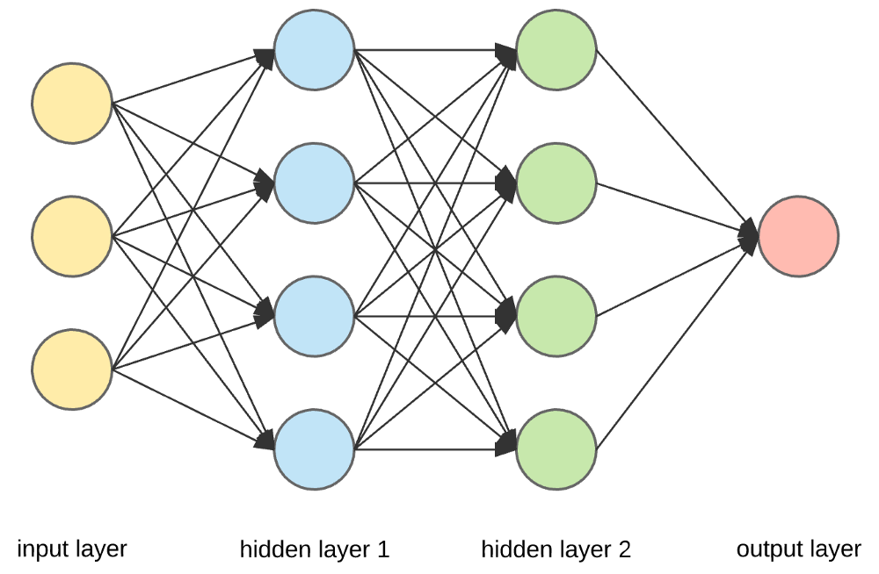
Dropout
Biri, birkaçı değil; hepsi, tüm nöronlar öğrensin.

Slide 13
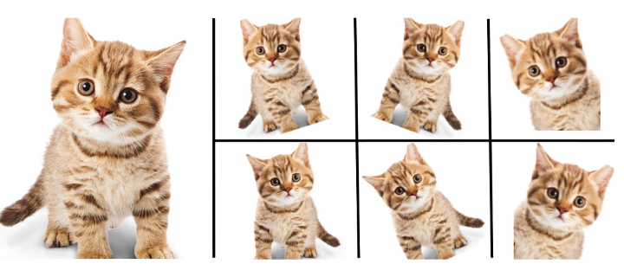
Data Augmentation

Slide 14
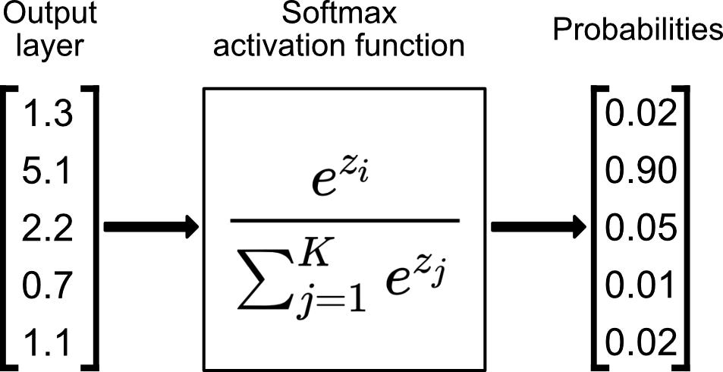
Softmax

Slide 15
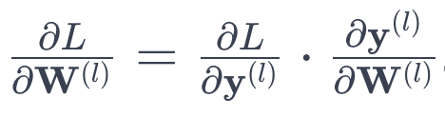
Backpropagation (Geriye Yayılım)
Geriye yayılım, sinir ağlarının eğitiminde kullanılan, hatanın ağ boyunca geriye doğru yayılarak ağırlıkları ayarladığı ve ağın hatalarından ders çıkarmasını sağlayan algoritmadır.
Amaç, her bir ağırlığa göre L kaybının gradyanını hesaplamaktır. Bu, zincir kuralını ağ boyunca geriye doğru uygulayarak yapılır. Her bir katmanın L kaybına göre lokal gradyanı hesaplanır.

Slide 16

Stochastic Gradient Descent
Kaybı en aza indirmek için ağın ağırlıklarını güncellemede kullanılan bir optimizasyon algoritmasıdır.

Slide 17
Weight Decay (Ağırlık Sönümü)
Weight decay, modelin ağırlıklarına doğrudan bir ceza uygulayarak bu ağırlıkları kontrol altına almanın bir yoludur. Genellikle L2 düzenleştirmesi (regularization) olarak bilinir.
Weight decay, büyük ağırlık değerlerine ceza uygulayarak modelin daha küçük ağırlık değerlerine sahip olmasını teşvik eder. Bu, modelin aşırı karmaşık hale gelmesini ve eğitim verisine aşırı uyum sağlamasını önler.

Slide 18
Learning Rate

Slide 19
Learning Rate Decay (Öğrenme Adımı Sönümü)
Eğitimin başında yüksek bir öğrenme oranı, modelin hızla ilerlemesini ve geniş parametre alanını keşfetmesini sağlar.
Eğitim ilerledikçe, modelin optimuma daha yakın olması beklenir. Bu aşamada, öğrenme oranını düşürmek, modelin optimum değerlere "atlama" yapmadan ince ayar yapmasına olanak tanır.
Performansa dayalı, zamana dayalı türleri vardır.

